Slide 1
Germination fait par Brandon Grondin

Slide 2

Graine sèche

Slide 3

Graine en germination

Slide 4
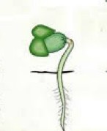
Plantule

Slide 5
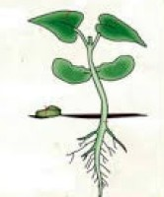
Plante adulte

